Slide 1




TRƯỜNG TIỂU HỌC ……
CHÀO MỪNG QUÝ THẦY CÔ
VỀ DỰ GIỜ THĂM LỚP
Môn Tiếng Việt lớp 3
Bài 12
BÀI ĐỌC 4: PHÉP MÀU TRÊN SA MẠC (T1,2)
Giáo viên:
Lớp: 3

Slide 2
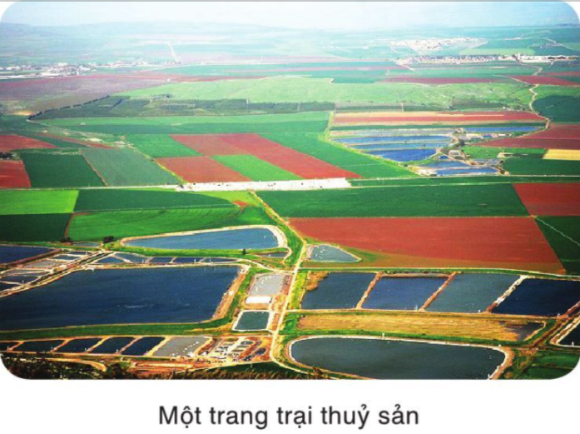
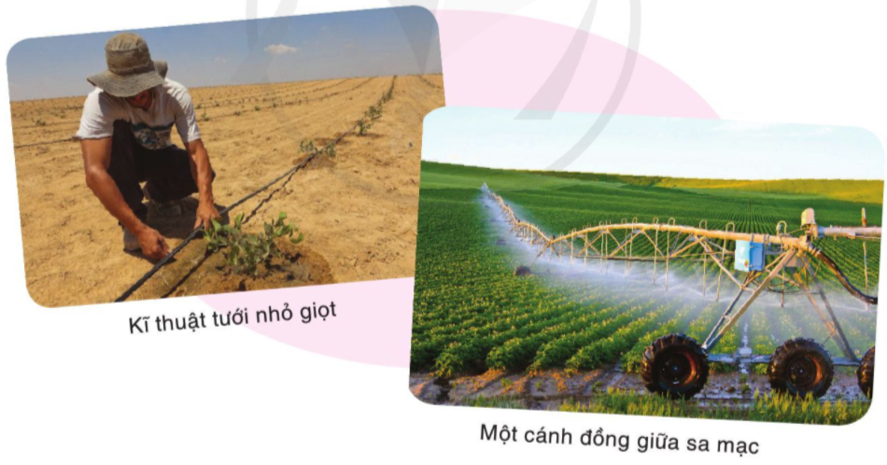

Slide 3
Thứ……ngày…..tháng…..năm…….
TIẾNG VIỆT: BÀI 12
Bài đọc 4: PHÉP MÀU TRÊN SA MẠC
1. Hướng dẫn đọc.
Đọc diễn cảm toàn bài. Giọng đọc chậm rãi, thể hiện được sự sự sáng tạo của người dân I-xra-en chiến thắng thiên nhiên khắc nghiệt.
2. Chia đoạn.
+ Đoạn 1: Từ đầu đến sa mạc.
+ Đoạn 2: Tiếp theo cho đến thủy sản.
+ Đoạn 3: Còn lại

Slide 4
Thứ……ngày…..tháng…..năm…….
TIẾNG VIỆT: BÀI 12
Bài đọc 4: PHÉP MÀU TRÊN SA MẠC
3. Luyện đọc và tìm hiểu bài.
,,
a. Luyện đọc từ, câu
I-xra-en, núi đá, nước, xen lẫn
Hầu hết diện tích I-xra-en là sa mạc và núi đá, khí hậu cực kì khắc nghiệt. Nhưng người I-xra-en đã biến sa mạc thành ruộng đồng xanh tốt bằng kĩ thuật tưới nhỏ giọt.
/
/
/
/
/
//
b. Giải nghĩa từ
I-xra-en
Sa mạc
Thủy sản
Thu nhập bình quân

Slide 5
Thứ……ngày…..tháng…..năm…….
TIẾNG VIỆT: BÀI 12
Bài đọc 4: PHÉP MÀU TRÊN SA MẠC
Luyện đọc
Tìm hiểu bài
I-xra-en, núi đá, nước, xen lẫn,...
Câu 1: Người dân I-xra-en đã biến sa mạc thành đồng ruộng xanh tốt bằng cách nào?
Hầu hết diện tích I-xra-en/ là sa mạc và núi đá,/ khí hậu cực kì khắc nghiệt./ Nhưng người I-xra-en/ đã biến sa mạc thành ruộng đồng xanh tốt/ bằng kĩ thuật tưới nhỏ giọt.//
Người dân I-xra-en đã biến sa mạc thành ruộng đồng xanh tốt bằng kĩ thuật tưới nhỏ giọt, tiết kiệm nước và đảm bảo cung cấp nước, phân bón thường xuyên cho cây trồng.
Câu 2: Các trang trại thuỷ sản của I-xra-en được lập ra ở đâu?
Các trang trại thuỷ sản được xây dựng ngay trên sa mạc khô cằn, xen giữa những cánh đồng cà chua, anh đào, ô liu,..

Slide 6

Thứ……ngày…..tháng…..năm…….
TIẾNG VIỆT: BÀI 12
(
Bài đọc 4: PHÉP MÀU TRÊN SA MẠC
Luyện đọc
Tìm hiểu bài
I-xra-en, núi đá, nước, xen lẫn,...
Câu 3: Nhờ đâu mà người I-xra-en đã làm nên “phép mầu trên sa mạc”.
Nhờ sự cần cù, trí thông minh, sáng tạo, người I-xra-en đã làm nên “phép mầu trên sa mạc”.
Hầu hết diện tích I-xra-en/ là sa mạc và núi đá,/ khí hậu cực kì khắc nghiệt./ Nhưng người I-xra-en/ đã biến sa mạc thành ruộng đồng xanh tốt/ bằng kĩ thuật tưới nhỏ giọt.//
Nội dung: Trí thông minh và sự sáng tạo đã giúp người I-xra-en chiến thắng thiên nhiên khắc nghiệt, tạo nên những cánh đồng xanh tốt, những trang trại thuỷ sản trù phú trên sa mạc khô cằn, đưa I-xra-en trở thành một nước giàu mạnh.

Slide 7
Thứ……ngày…..tháng…..năm…….
TIẾNG VIỆT: BÀI 12
Bài đọc 4: PHÉP MÀU TRÊN SA MẠC
4. Luyện tập.
1) Tìm trong bài đọc 2 câu có sử dụng từ bằng.
- Nhưng người I-xra-en đã biến sa mạc thành ruộng đồng xanh tốt bằng kĩ thuật tưới nhỏ giọt.
- I-xra-en phát triển không chỉ bằng sự cần cù mà chủ yếu bằng trí óc sáng tạo.

Slide 8
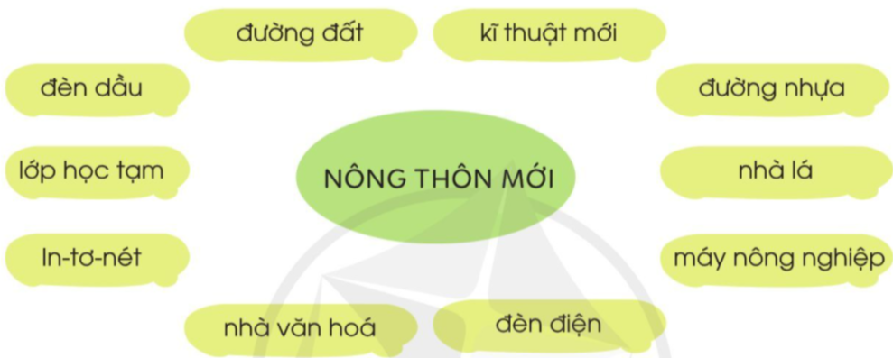
Thứ……ngày…..tháng…..năm…….
TIẾNG VIỆT: BÀI 12
4. Luyện tập.
Bài đọc 4: PHÉP MÀU TRÊN SA MẠC
2) Tìm các từ ngữ chỉ những sự vật thể hiện đặc điểm của nông thôn mới:

Slide 9

XIN CHÂN THÀNH CẢM ƠN
QUÝ THẦY CÔ GIÁO VÀ CÁC EM
Notes:
9

